Slide 1

Chào mừng các em đến với tiết Tiếng Việt - Lớp 2

Slide 2


Thứ Tư ngày ... tháng 4 năm 2022
Tiếng Việt
Bài 30: Cánh đồng quê em (t1+2)

Slide 3


Slide 4

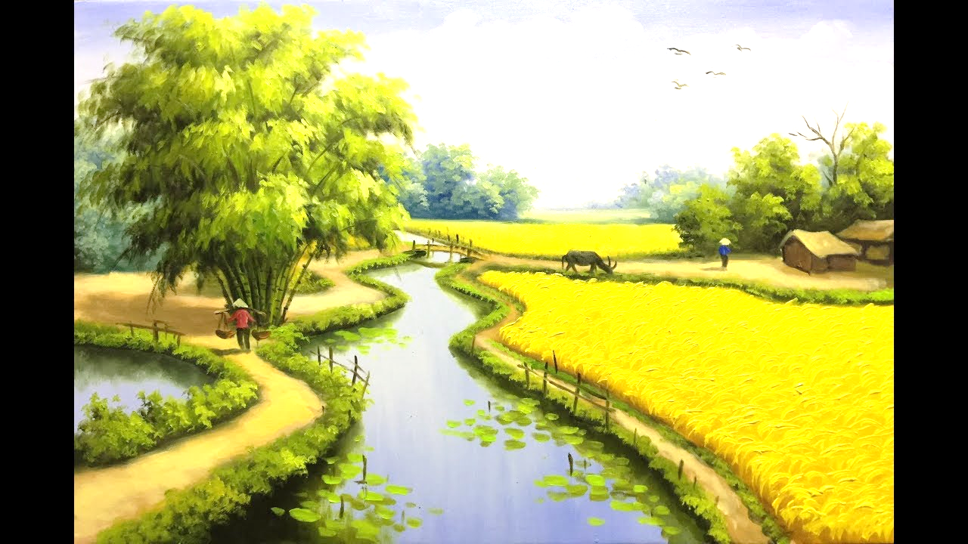
Nói về cảnh vật trong bức tranh dưới đây.

Slide 5
CÁNH ĐỒNG QUÊ EM
Bé theo mẹ ra đồng
Vầng dương lên rực đỏ
Muôn vàn kim cương nhỏ
Lấp lánh ngọn cỏ hoa.
Đàn chiền chiện bay quanh
Hót tích ri tích ri
Lũ châu chấu tinh nghịch
Đu cỏ uống sương rơi
Nắng ban mai hiền hoà
Tung lụa tơ vàng óng
Trải lên muôn con sóng
Dập dờn đồng lúa xanh
Sóng xanh cuộn chân trời
Cánh đồng như tranh vẽ
Bé ngân nga hát khẽ
Trong hương lúa mênh mông.
(Bùi Minh Huế)

Slide 6

chiền chiện
lấp lánh
tích ri tích rích
dập dờn

Slide 7

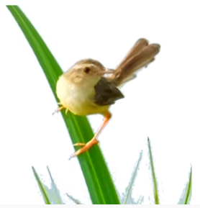
Giải nghĩa từ
Vầng dương: mặt trời
Tích ri tích rích: tiếng kêu nhỏ liên tiếp của chim chiền chiện.

Slide 8
CÁNH ĐỒNG QUÊ EM
Bé theo mẹ ra đồng
Vầng dương lên rực đỏ
Muôn vàn kim cương nhỏ
Lấp lánh ngọn cỏ hoa.
Đàn chiền chiện bay quanh
Hót tích ri tích ri
Lũ châu chấu tinh nghịch
Đu cỏ uống sương rơi
1
3
Nắng ban mai hiền hoà
Tung lụa tơ vàng óng
Trải lên muôn con sóng
Dập dờn đồng lúa xanh
Sóng xanh cuộn chân trời
Cánh đồng như tranh vẽ
Bé ngân nga hát khẽ
Trong hương lúa mênh mông.
(Bùi Minh Huế)
2
4
Đọc nối tiếp khổ thơ
Đọc trong nhóm

Slide 9

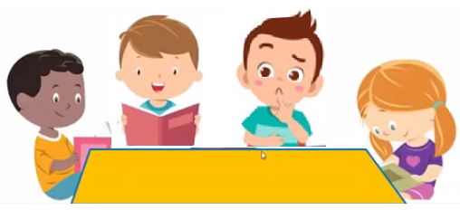


LUYỆN ĐỌC NHÓM
Tớ đọc khổ 3
Tớ đọc khổ 2
Tớ đọc khổ 4
Tớ đọc khổ 1

Slide 10
CÁNH ĐỒNG QUÊ EM
Bé theo mẹ ra đồng
Vầng dương lên rực đỏ
Muôn vàn kim cương nhỏ
Lấp lánh ngọn cỏ hoa.
Đàn chiền chiện bay quanh
Hót tích ri tích ri
Lũ châu chấu tinh nghịch
Đu cỏ uống sương rơi
1
3
Nắng ban mai hiền hoà
Tung lụa tơ vàng óng
Trải lên muôn con sóng
Dập dờn đồng lúa xanh
Sóng xanh cuộn chân trời
Cánh đồng như tranh vẽ
Bé ngân nga hát khẽ
Trong hương lúa mênh mông.
(Bùi Minh Huế)
2
4
Hai nhóm đọc bài

Slide 11
CÁNH ĐỒNG QUÊ EM
Bé theo mẹ ra đồng
Vầng dương lên rực đỏ
Muôn vàn kim cương nhỏ
Lấp lánh ngọn cỏ hoa.
Đàn chiền chiện bay quanh
Hót tích ri tích ri
Lũ châu chấu tinh nghịch
Đu cỏ uống sương rơi
Nắng ban mai hiền hoà
Tung lụa tơ vàng óng
Trải lên muôn con sóng
Dập dờn đồng lúa xanh
Sóng xanh cuộn chân trời
Cánh đồng như tranh vẽ
Bé ngân nga hát khẽ
Trong hương lúa mênh mông.
(Bùi Minh Huế)
Đọc toàn bài

Slide 12


Slide 13
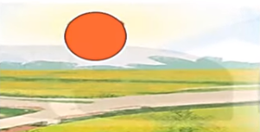
1. Trong bài thơ, bé nhìn thấy vầng dương đẹp như thế nào?
Bé theo mẹ ra đồng
Vầng dương lên rực đỏ
Muôn vàn kim cương nhỏ
Lấp lánh ngọn cỏ hoa.
Vầng dương lên rực đỏ
Muôn vàn kim cương nhỏ
Lấp lánh ngọn cỏ hoa

Slide 14
2. Nắng ban mai được tả như thế nào?
Nắng ban mai hiền hoà
Tung lụa tơ vàng óng
Trải lên muôn con sóng
Dập dờn đồng lúa xanh
Nắng ban mai hiền hoà, như dải lụa tơ vàng óng, như con sóng dập dờn trên đòng lúa xanh.

Slide 15
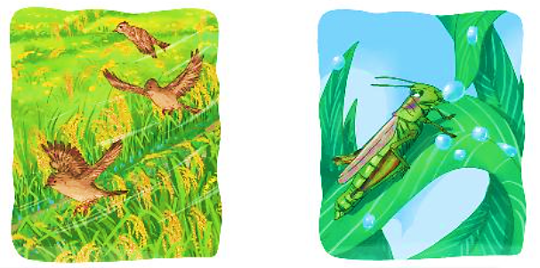
3. Đàn chiền chiện và lũ châu chấu làm gì trên cánh đồng?
Đàn chiền chiện bay quanh
Hót tích ri tích ri
Lũ châu chấu tinh nghịch
Đu cỏ uống sương rơi
bay
Hót
tinh nghịch
Đu

Slide 16
4. Theo em, vì sao bé ngân nga hát giữa cánh đồng?
Sóng xanh cuộn chân trời
Cánh đồng như tranh vẽ
Bé ngân nga hát khẽ
Trong hương lúa mênh mông
Bé ngân nga hát giữa cánh đồng vì bé vui vẻ, yêu thích vẻ đẹp thiên nhiên tuyệt vời của cánh đồng và tự hào về vẻ đẹp đó của quê hương mình.

Slide 17
CÁNH ĐỒNG QUÊ EM
Bé theo mẹ ra đồng
Vầng dương lên rực đỏ
Muôn vàn kim cương nhỏ
Lấp lánh ngọn cỏ hoa.
Đàn chiền chiện bay quanh
Hót tích ri tích ri
Lũ châu chấu tinh nghịch
Đu cỏ uống sương rơi
Nắng ban mai hiền hoà
Tung lụa tơ vàng óng
Trải lên muôn con sóng
Dập dờn đồng lúa xanh
Sóng xanh cuộn chân trời
Cánh đồng như tranh vẽ
Bé ngân nga hát khẽ
Trong hương lúa mênh mông.
(Bùi Minh Huế)
Học thuộc lòng 2 khổ thơ em thích

Slide 18
CÁNH ĐỒNG QUÊ EM
Bé theo mẹ ra đồng
Vầng dương lên rực đỏ
Muôn vàn kim cương nhỏ
Lấp lánh ngọn cỏ hoa.
Đàn chiền chiện bay quanh
Hót tích ri tích ri
Lũ châu chấu tinh nghịch
Đu cỏ uống sương rơi
Nắng ban mai hiền hoà
Tung lụa tơ vàng óng
Trải lên muôn con sóng
Dập dờn đồng lúa xanh
Sóng xanh cuộn chân trời
Cánh đồng như tranh vẽ
Bé ngân nga hát khẽ
Trong hương lúa mênh mông.
(Bùi Minh Huế)
Đọc lại bài

Slide 19


Slide 20
1. Tìm trong bài từ ngữ:
a. Chỉ màu sắc của mặt trời
c. Chỉ màu sắc của đồng lúa
b. Chỉ màu sắc của ánh nắng.
CÁNH ĐỒNG QUÊ EM
Bé theo mẹ ra đồng
Vầng dương lên rực đỏ
Muôn vàn kim cương nhỏ
Lấp lánh ngọn cỏ hoa.
Đàn chiền chiện bay quanh
Hót tích ri tích ri
Lũ châu chấu tinh nghịch
Đu cỏ uống sương rơi
Nắng ban mai hiền hoà
Tung lụa tơ vàng óng
Trải lên muôn con sóng
Dập dờn đồng lúa xanh
Sóng xanh cuộn chân trời
Cánh đồng như tranh vẽ
Bé ngân nga hát khẽ
Trong hương lúa mênh mông.
(Bùi Minh Huế)

Slide 21
1. Tìm trong bài từ ngữ:
a. Chỉ màu sắc của mặt trời: rực đỏ
b. Chỉ màu sắc của ánh nắng: vàng óng
a. Chỉ màu sắc của đồng lúa: xanh
2. Tìm thêm từ ngữ:
- Tả mặt trời:
tròn xoe
- Tả ánh nắng:
chói chang
- Tả đồng lúa:
chín vàng

